Slide 1
[트랙 7] AI 기반 악성 도메인 예측 보고서
DKE
남궁 주홍, 문 효종
2019. 12. 05.

Slide 2
[트랙 7] 소개
데이터 이해
데이터 분석
활용 방안
Q&A

Slide 3
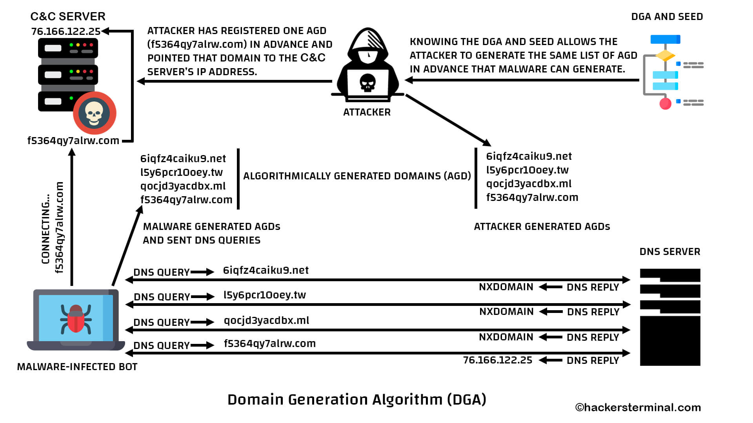
[트랙 7] 소개(1/3)
도메인: IP 주소 대신 사용하는 문자 형태의 주소 체계
DGA(Domain Generation Algorithm)
특정한 규칙에 따라 많은 수의 도메인을 생성하는 알고리즘
C&C 서버를 숨기기 위해 사용
C&C 서버: 공격자(해커)가 PC/서버를 장악한 후 원하는 명령을 하기 위해 만든 서버
* 출처: https://hackersterminal.com/domain- generation-algorithm-dga-in-malware/

Slide 4
[트랙 7] 소개(2/3)
예선
DGA 여부 예측: DGA/정상 도메인 예측 정확도
알고리즘 예측: 도메인 생성 알고리즘 예측 정확도
본선
DGA 여부 예측
알고리즘 예측
분석결과 발표: 데이터 이해, 모델링 및 평가, 활용방안 등

Slide 5
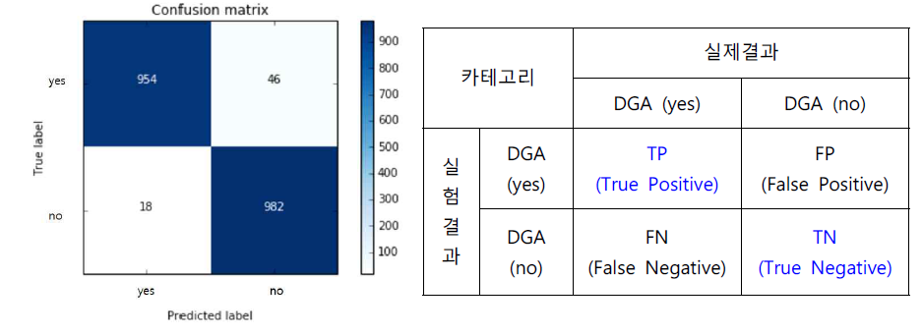
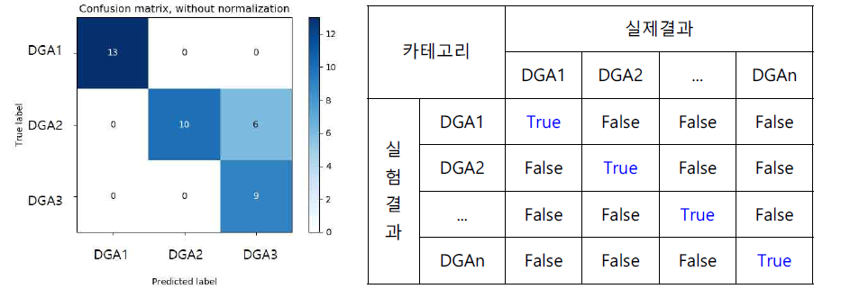


[트랙 7] 소개(3/3)
DGA 여부 예측 정확도
정확히 예측한 도메인의 비율
= $\frac{정확히 예측한 DGA 및 정상 도메인의 수 }{전체 도메인의 수 }$
도메인 생성 알고리즘 예측 정확도
정확히 예측한 알고리즘의 비율
= $\frac{정확히 알고리즘을 예측한 도메인 수 }{전체 DGA 도메인의 수 }$

Slide 6
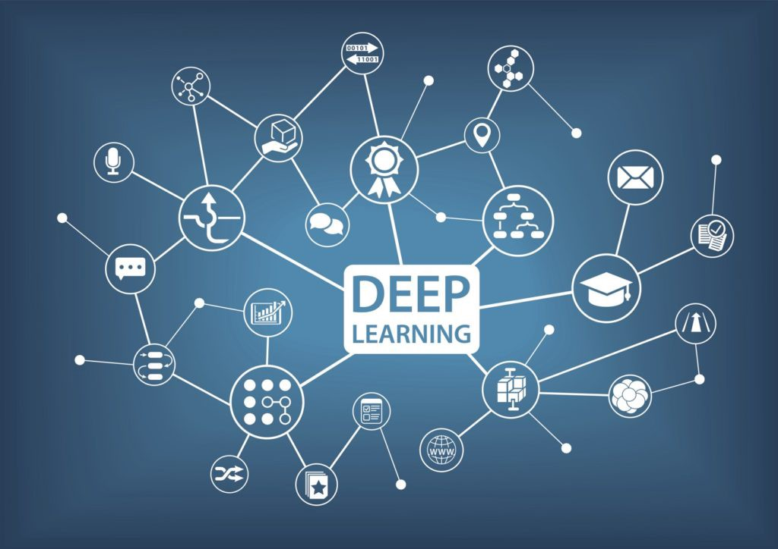

Deep Learning based DGA Detection
높은 성능
이미지, 자연어처리 등 다양한 분야에서 가장 우수한 성능
불필요한 feature engineering
통계적 특성 등의 추출 과정 없이 데이터 자체로 모델을 학습
데이터의 품질에 따라 모델의 성능 결정

Slide 7
데이터 이해

Slide 8
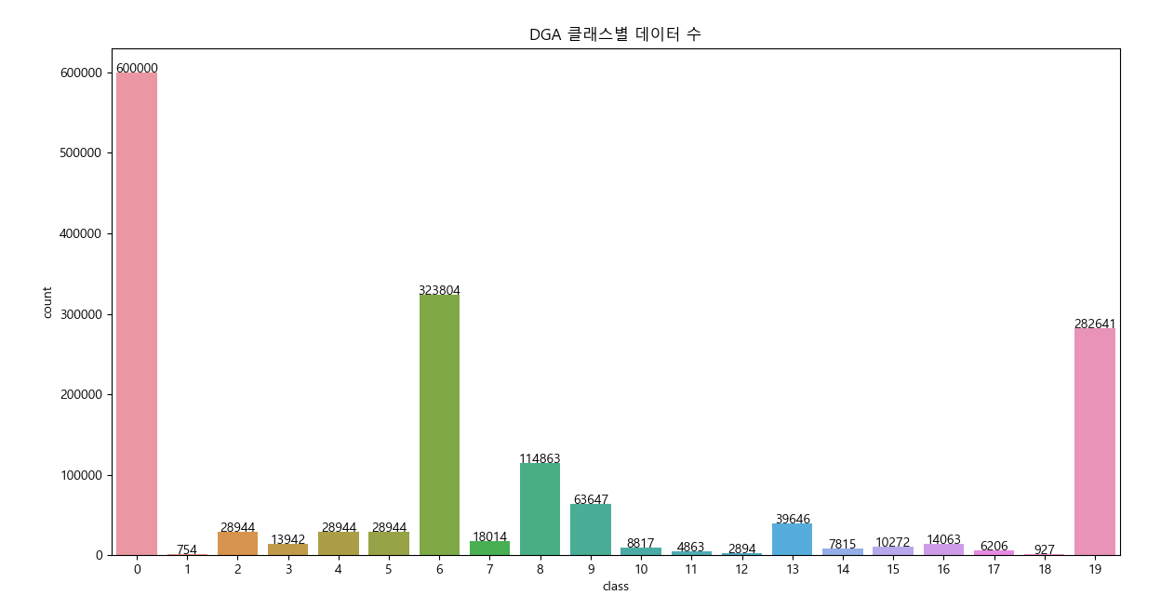
데이터 이해(1/5)
예선 train data에 대한 Seaborn 시각화
countplot

Slide 9
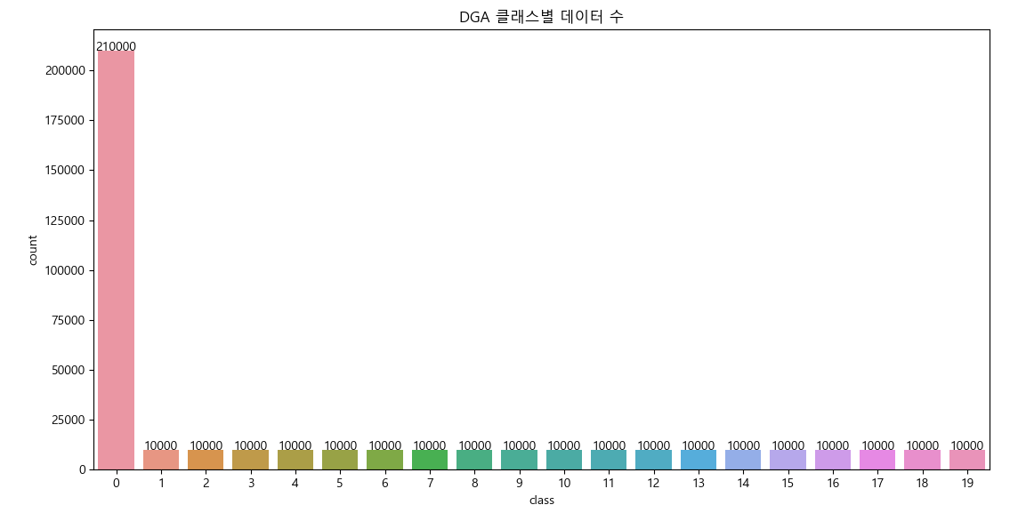
데이터 이해(2/5)
예선 test data에 대한 시각화

Slide 10
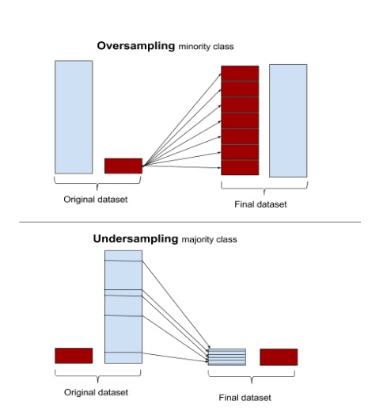
데이터 이해(3/5)
클래스 불균형 문제 해결 방법
Under Sampling: 다수의 클래스 데이터 제거
Over Sampling: 소수의 클래스 데이터 복사
Random Over Sampling
SMOTE(Synthetic Minority Over-sampling Technique)
→ Over Sampling 적용 결과 성능 향상에 도움이 되지 않음(Overfitting)
추가적인 방법
Under sampling과 Over Sampling을 적절한 비율로 함께 사용
Weight balancing

Slide 11
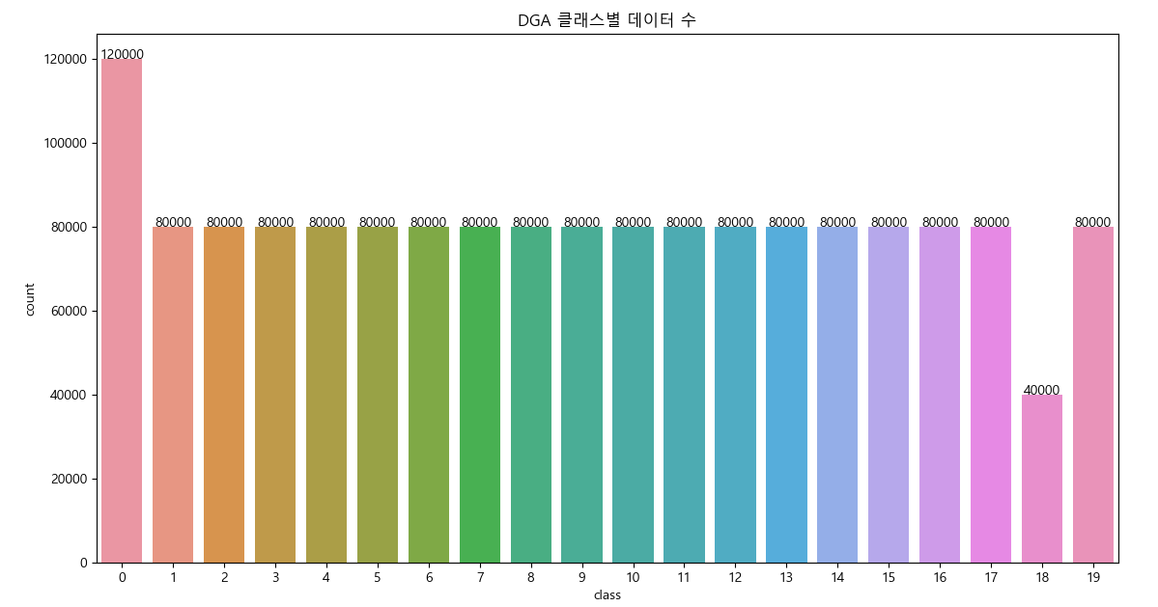
데이터 이해(4/5)
본선 train data

Slide 12
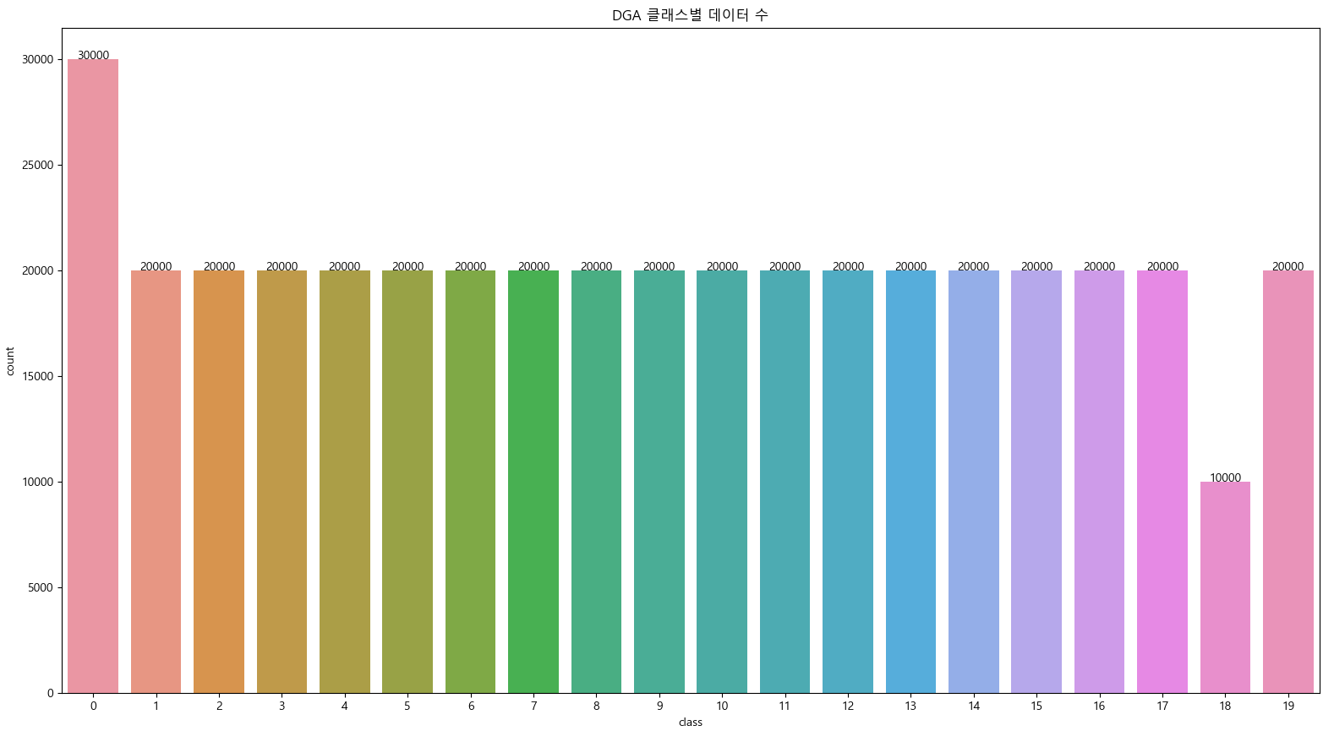
데이터 이해(5/5)
본선 test data

Slide 13
데이터 분석

Slide 14
문제 정의 및 데이터 전처리
문제 정의
도메인 문자(X)를 입력으로 DGA class 0~19(Y) 예측
DGA class 0: 정상 도메인
DGA class n (n≠0): DGA 도메인
데이터 학습 및 예측 과정
입력 domain을 int vector로 변환
최대 길이(length=74) 설정 및 padding
딥러닝 모델 학습
Class를 예측하여 0이면 dga=‘no’, 0이 아니면 dga=‘yes’
ex) vsviqe.com → [ [32, 29, 32, 19, 27, 15, 76, 3, 25, 23] ]
ex) [ [32, 29, 32, 19, 27, 15, 76, 13, 25, 23] ] → [ [ 0, 0, 0, 0, …, 13, 25, 23] ]
최대 길이(=74)

Slide 15
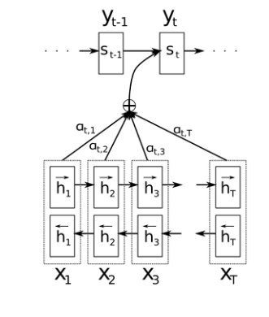
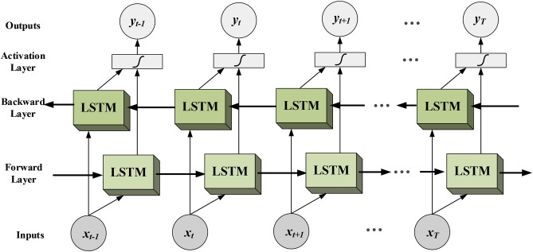
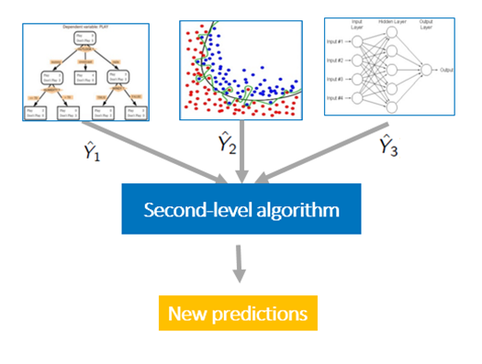
딥러닝 모델 선택
다양한 모델에 대한 성능 비교
CNN
BILSTM
BILSTM with Attention
+ CNN & BILSTM with Attention
+ Ensemble (stacking)
<Bidirectional LSTM>
<Attention Mechanism>
<Stacking>

Slide 16
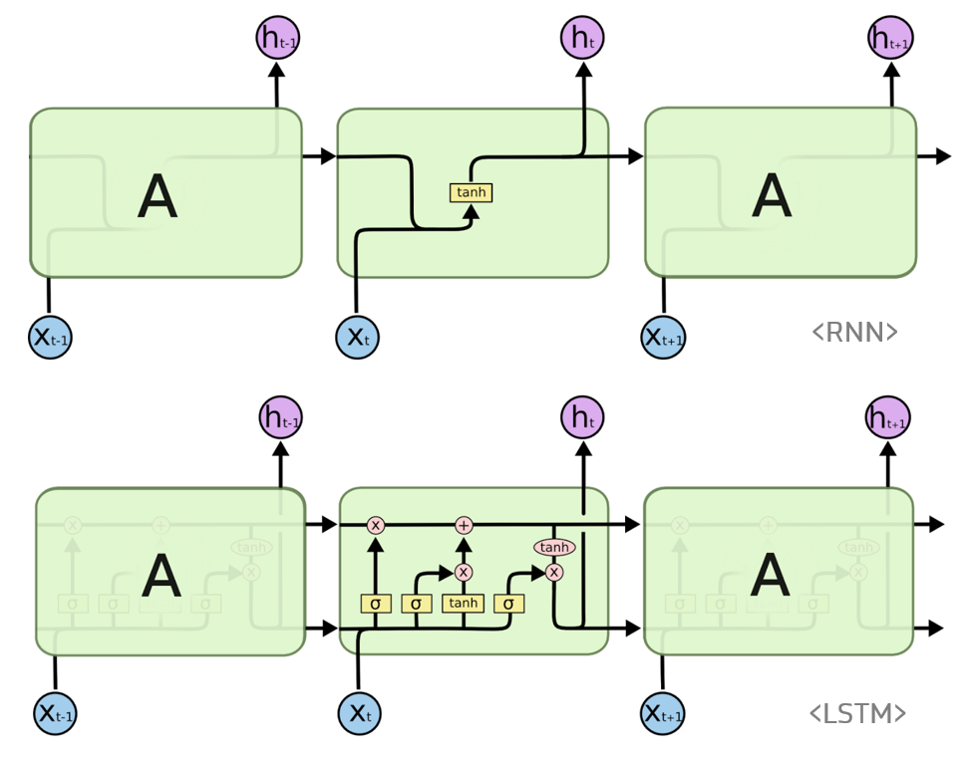
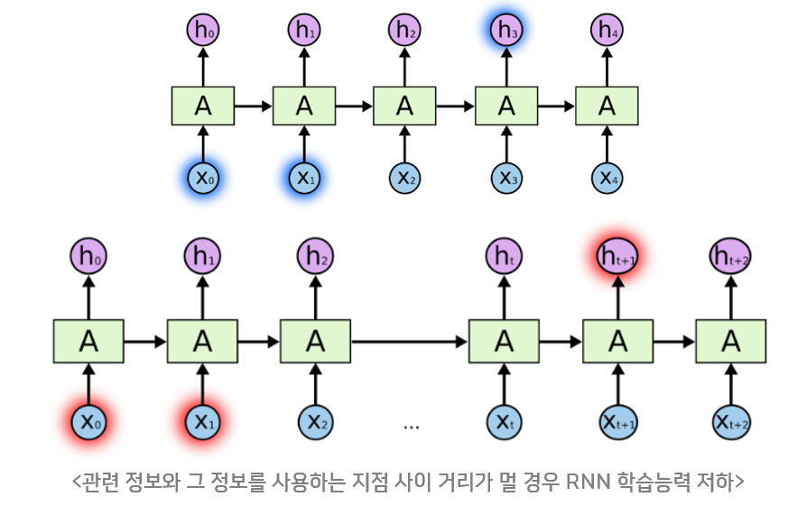
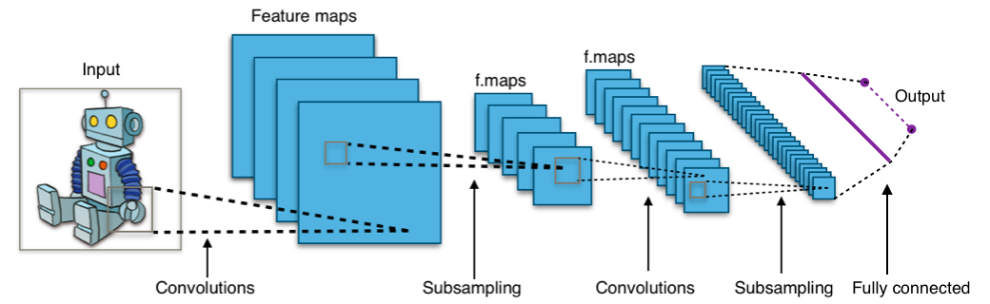
모델 소개(1/2)
CNN(Convolutional Neural Network)
행렬로 표현된 필터의 각 요소가 데이터 처리에 적합하도록 학습
합성곱 계층과 풀링 계층을 사용하여 인접한 데이터 간의 상관관계를 포함할 수 있도록 학습
LSTM(Long Short Term Memory)
시계열과 같은 데이터에 적합한 RNN의 일종
RNN의 문제(Vanishing Gradient Problem)를 해결하기 위해 제안
Gate 개념을 추가
Input: 현재 정보를 기억
Forget: 기억을 삭제
Output: 출력 값 결정
<CNN>
<RNN & LSTM>

Slide 17
모델 소개(2/2)
BILSTM with Attention
양방향 정보를 보는 Bidirectional-LSTM
가장 의미 있는 특정 영역의 입력 값에 주목하게 만드는 Attention
Ensemble(stacking)
여러 개의 모델을 학습시켜 결합하는 방식
앙상블 모델의 예측 값을 가지고 새로운 메타 모델을 학습시켜 최종 예측 모델을 만드는 방법
<Bidirectional LSTM>
<Attention Mechanism>
<Stacking>

Slide 18
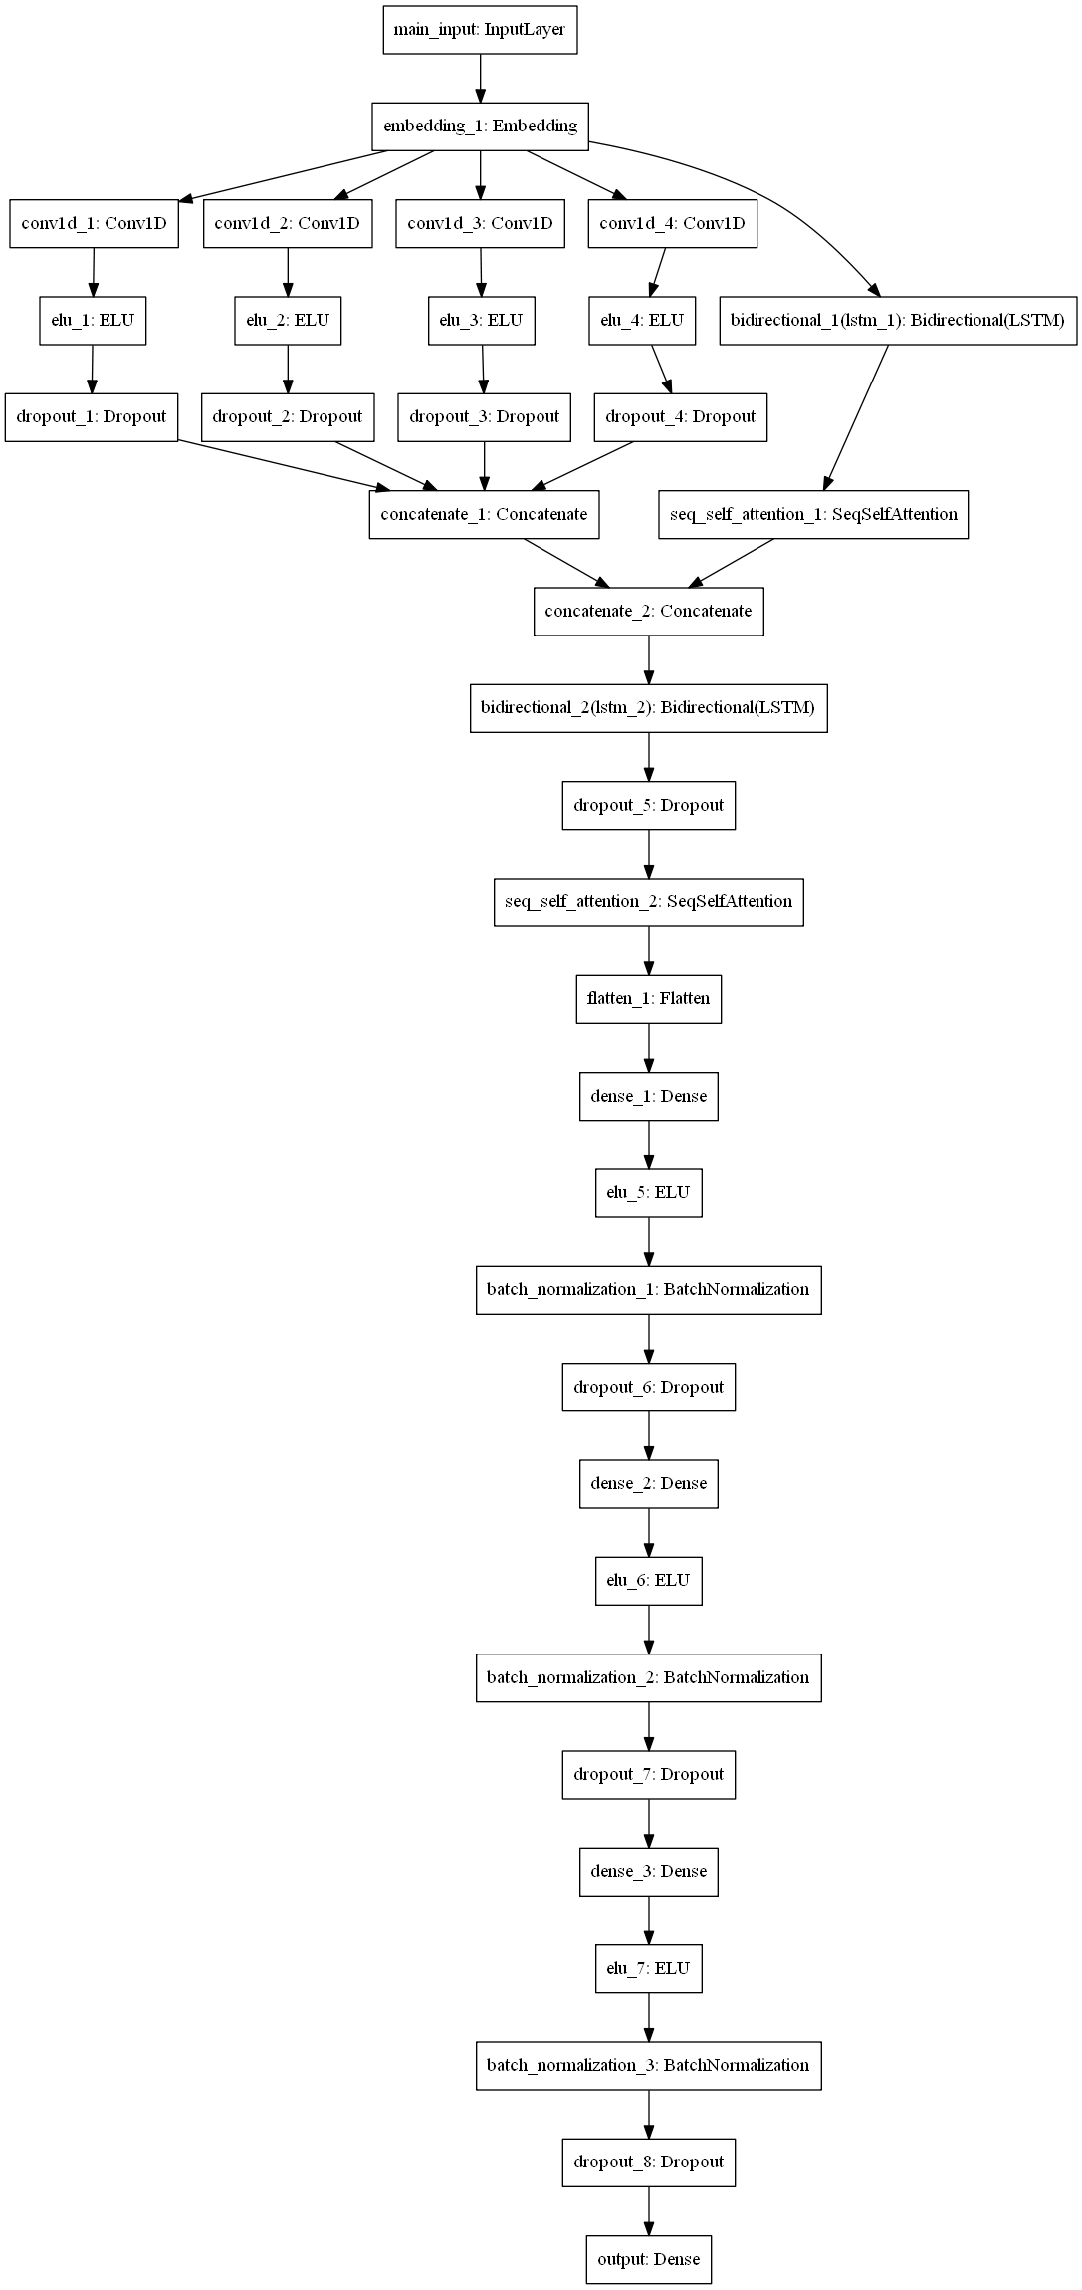
CNN & BILSTM with Attention 모델
CNN
BILSTM + Attention

Slide 19
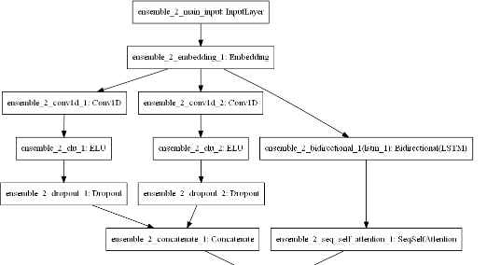
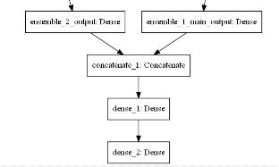
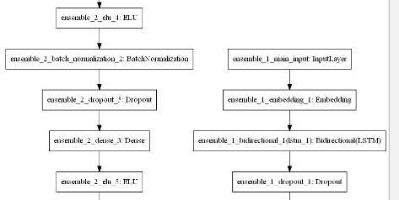
Ensemble(stacking) 모델
CNN & BILSM + Attention
BILSTM + Attention
Second level

Slide 20
모델 평가(예선)
데이터
예선용 학습 데이터를 80:20 비율로 훈련(train)과 학습(test)에 사용하여 모델 성능 확인
예선 학습 데이터 전체를 학습에 사용하여 예선 답안 제출
평가 척도(confusion matrix)
도메인 생성 알고리즘 예측 정확도
DGA 여부 예측 정확도

Slide 21
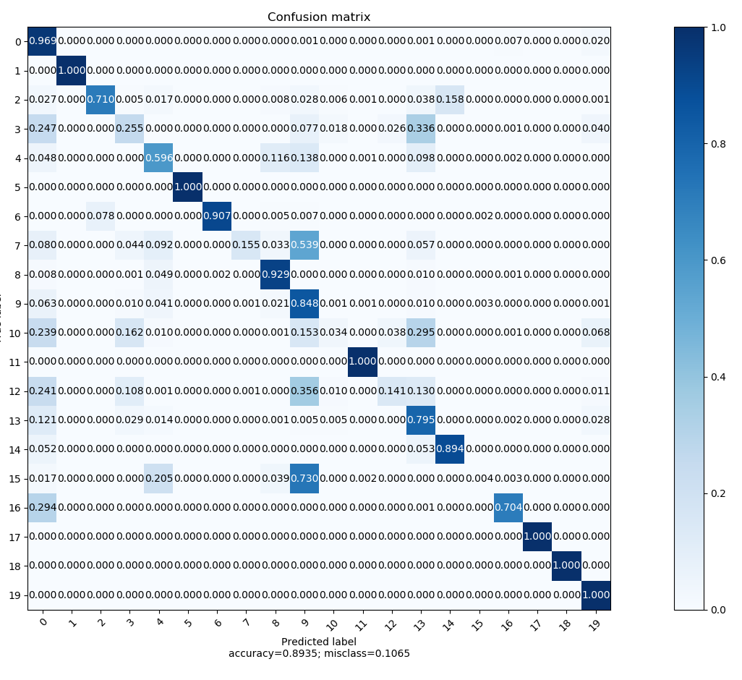
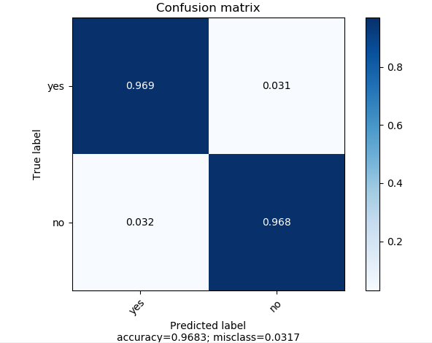
CNN

Slide 22
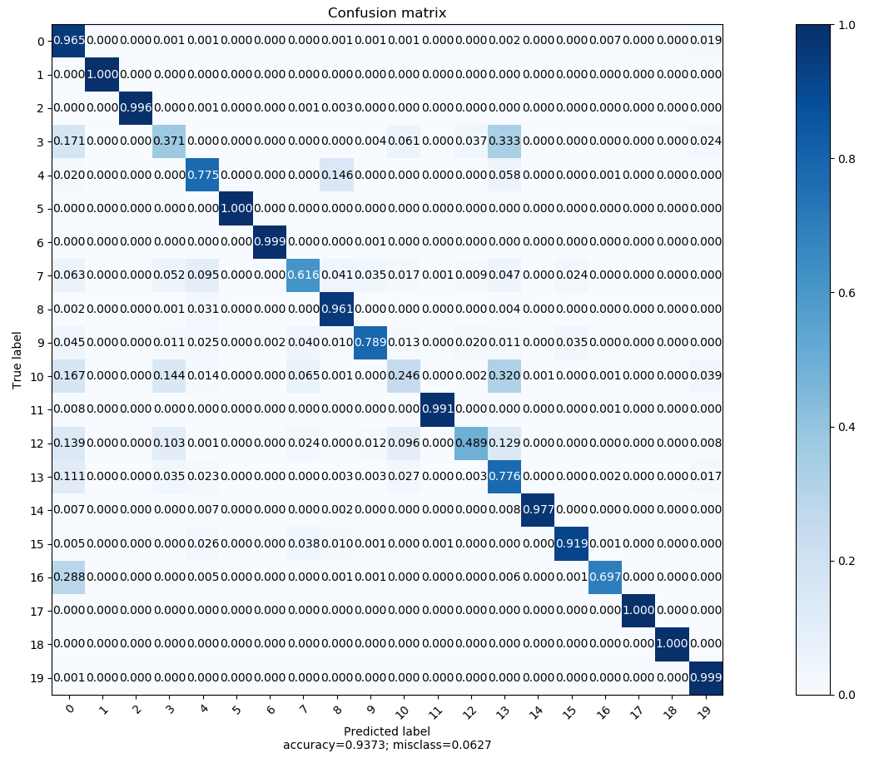
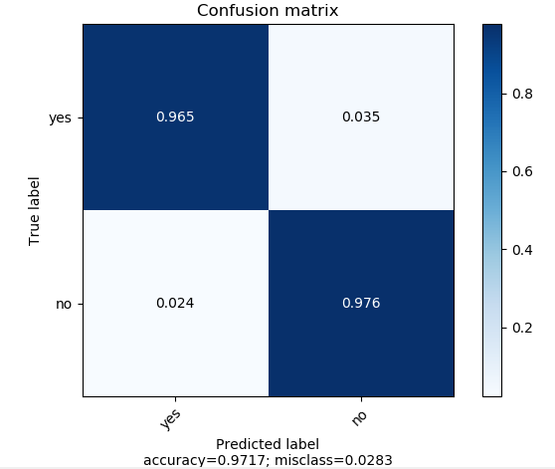
BILSTM with Attention

Slide 23
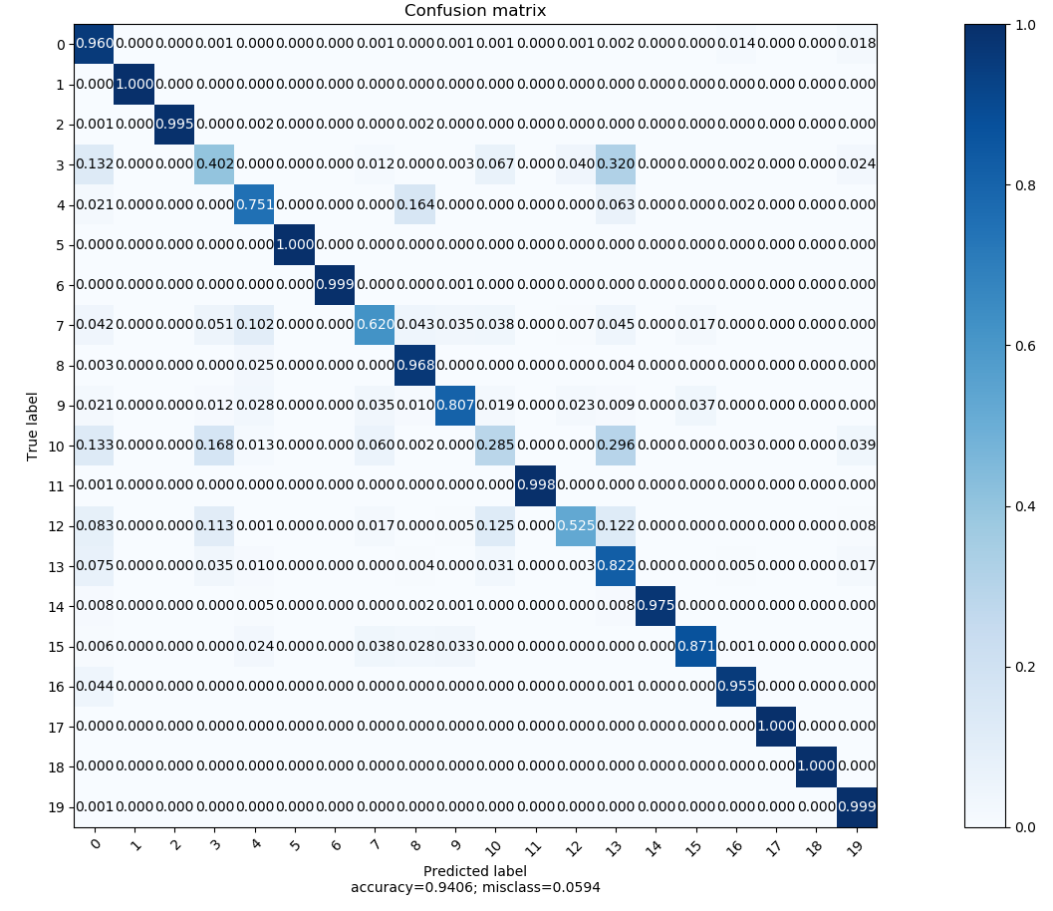
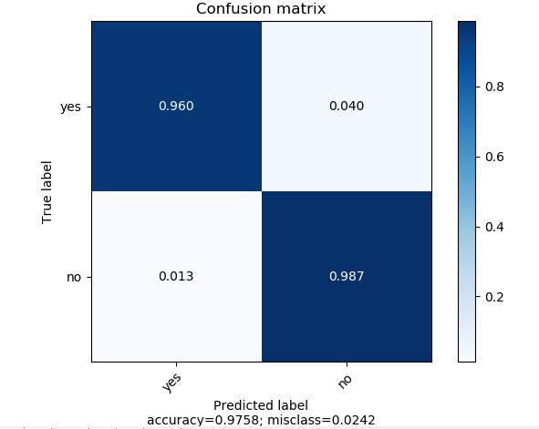
CNN & BILSTM with Attention

Slide 24
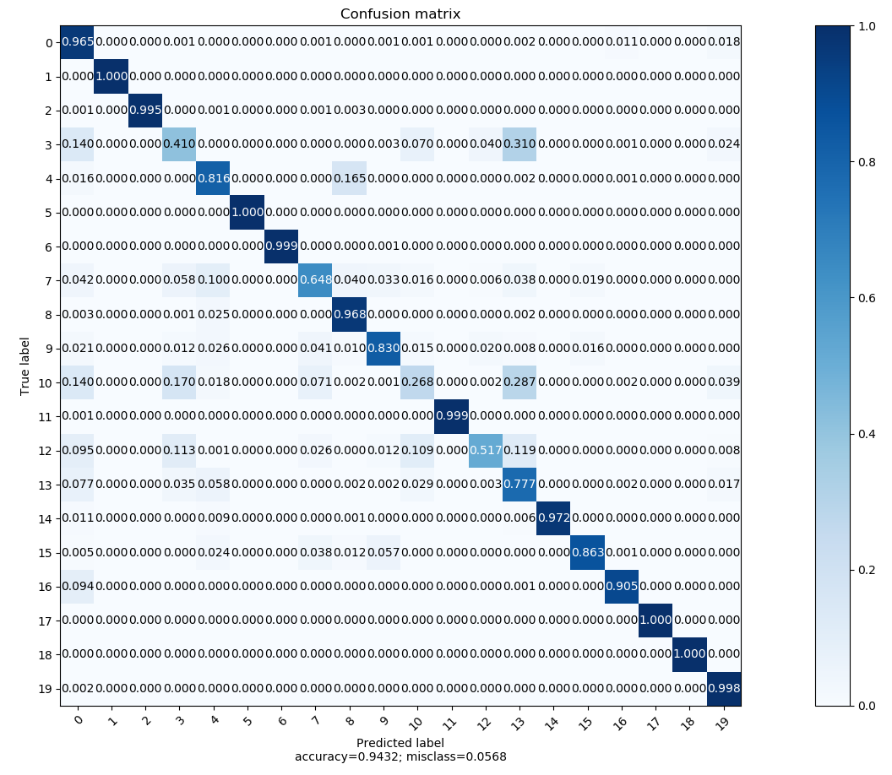
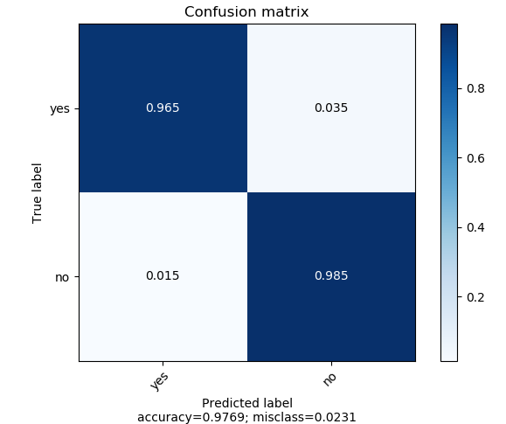
Ensemble(stacking)

Slide 25
모델 정확도 결과
Model | DGA 정확도 | 알고리즘 정확도
CNN | 0.9683 | 0.8643
BILSTM with Attention | 0.9717 | 0.9373
CNN&BILSTM with Attention + BILSTM with Attention | 0.9758 | 0.9406
Ensemble(stacking) | 0.9769 | 0.9432

Slide 26
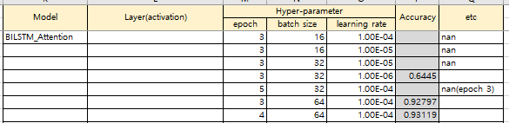
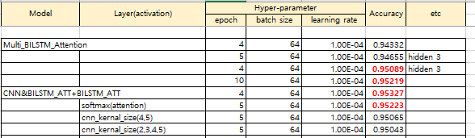
파라미터 최적화
파라미터 튜닝
Epoch, batch size, learning rate
Model, activation function

Slide 27
모델 평가(본선)
데이터
1) 예선 훈련 및 평가 데이터
2) 본선 훈련 데이터
사용 모델
1) 예선 훈련 및 평가 데이터 전체를 학습한 모델
2) 본선 훈련 데이터로만 학습한 모델
3) 1) 모델을 본선 훈련 데이터에 대해 파인 튜닝(fine tuning)*한 모델
* Fine tuning: 기존에 학습되어져 있는 모델을 새로운 데이터를 추가하여 모델의 파라미터를 업데이트하는 방법

Slide 28
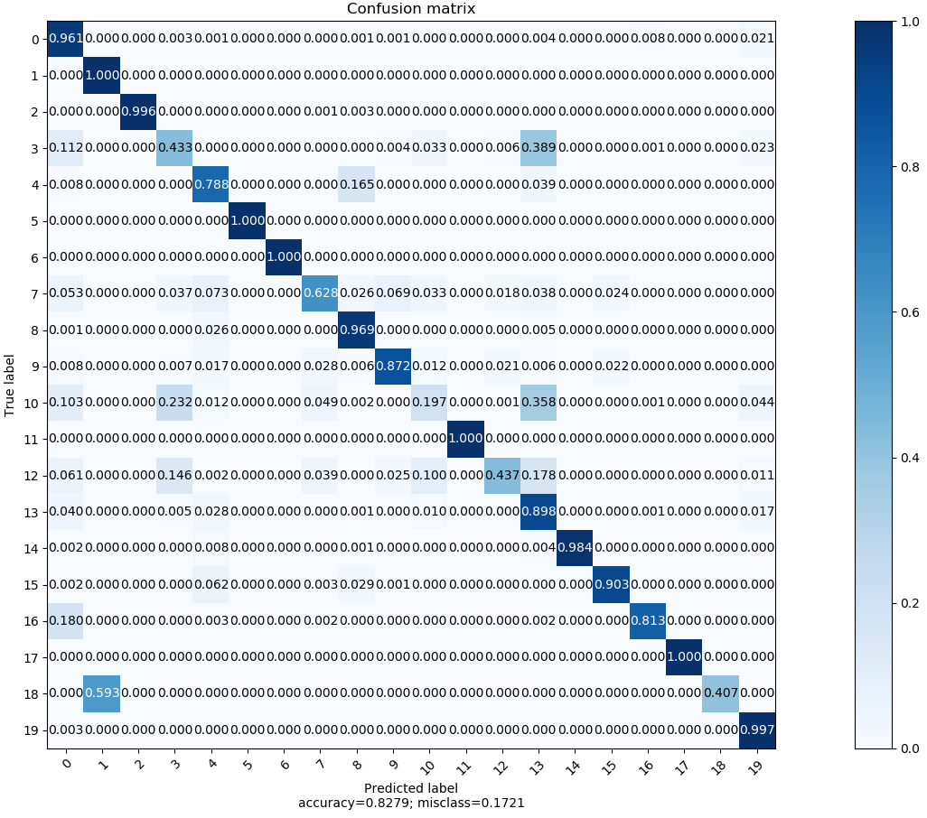
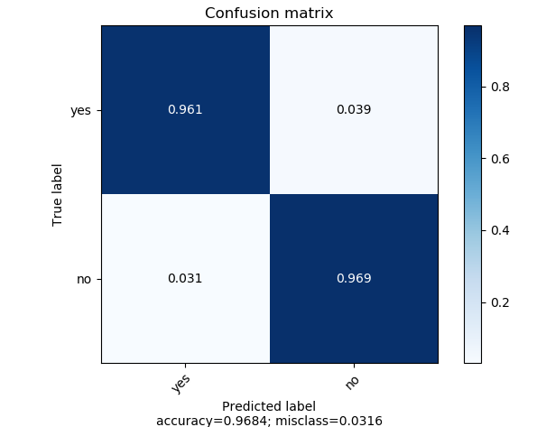
사전 학습 모델(CNN & BILSTM with Attention)

Slide 29
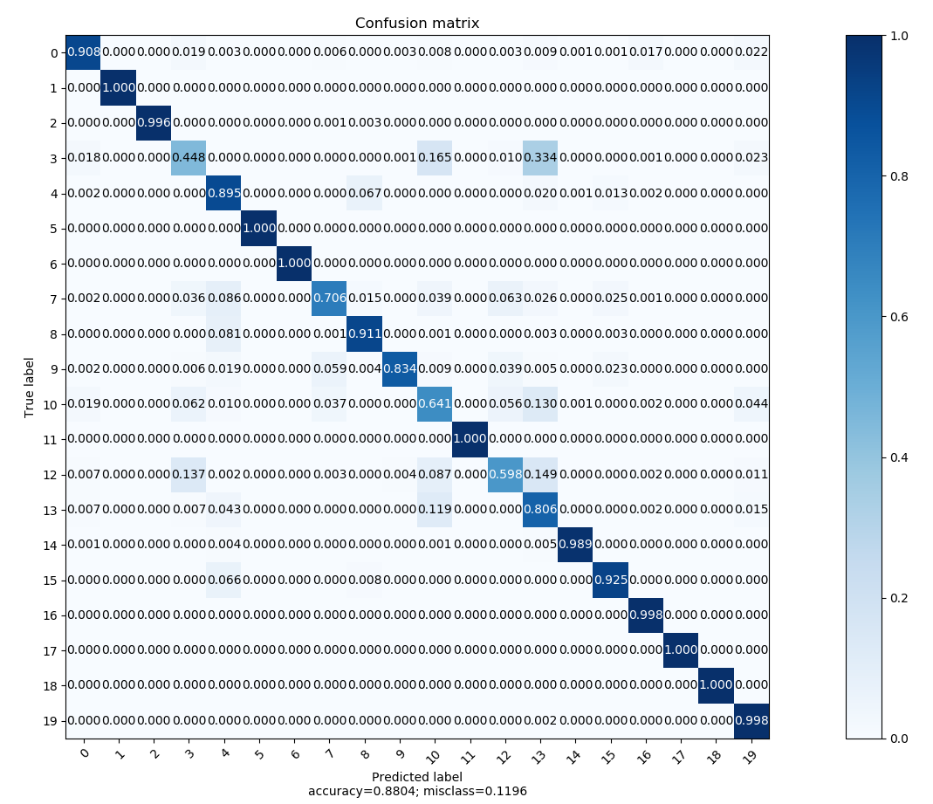
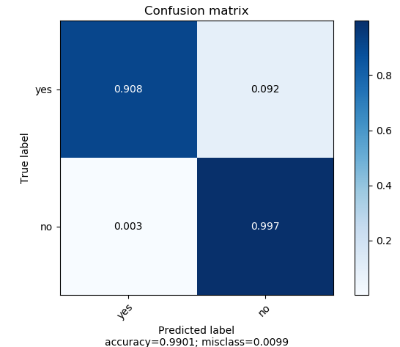
본선 학습 모델(CNN & BILSTM with Attention)

Slide 30
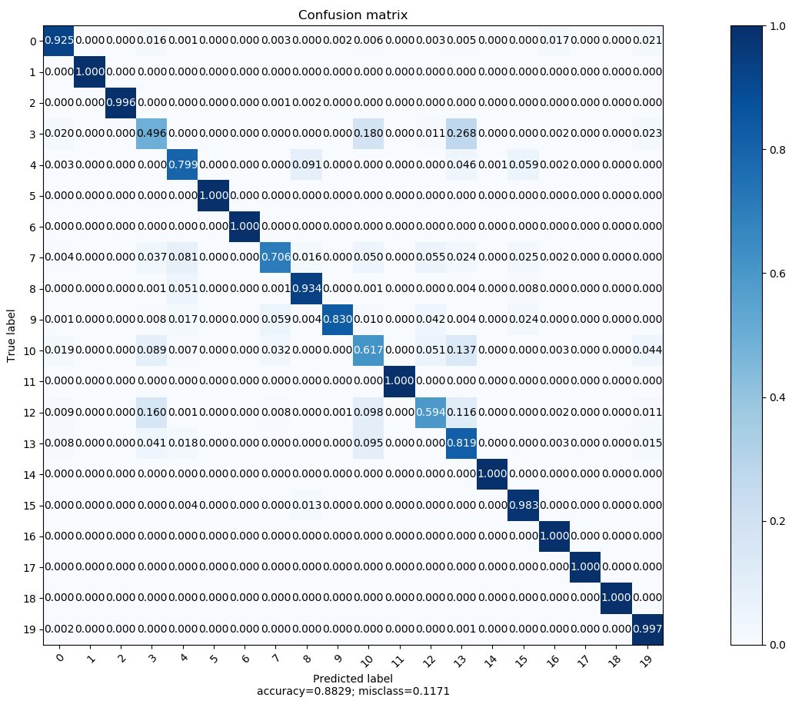
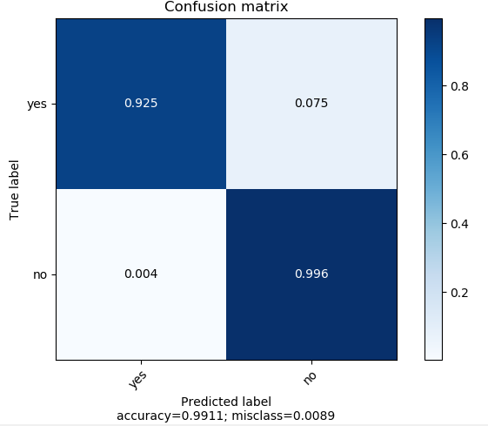
본선 최종 결과(CNN& BILSTM with Attention fine tuning)

Slide 31
활용 방안

Slide 32
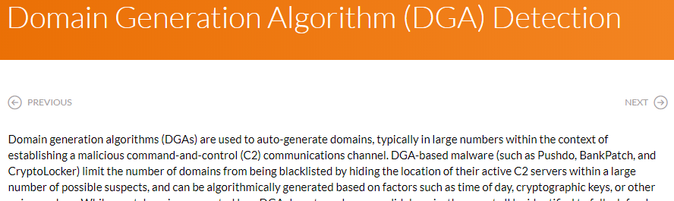
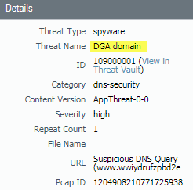
DGA 탐지 활용 사례
PAN-OS(Palo Alto Networks)
DNS Security를 위하여 악성 도메인을 감지하는 DGA Detection 사용
DGA 기반 위협을 실시간으로 식별하고 차단
IBM QRadar
실시간 분석으로 네트워크에서 진화된 보안 위협을 신속하게 탐지하는 프로그램
Qradar에서 제공하는 DNS Analyzer App을 통해 DGA 도메인 발견 및 분석
사용자가 DGA 도메인에 접속 했음을 나타내는 이벤트 감지

Slide 33
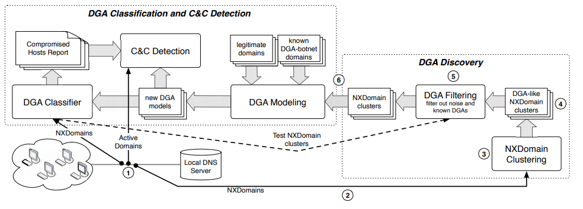
DGA 탐지 활용 방안
DGA Classification에 Deep Learning Model 사용
<Pleiades architecture>
Deep Learning Models
* Manos Antonakakis, et al, “From throw-away traffic to bots: detecting the rise of DGA-based malware,” In Proceedings of the 21st USENIX conference on Security symposium, p. 24, 2012

Slide 34
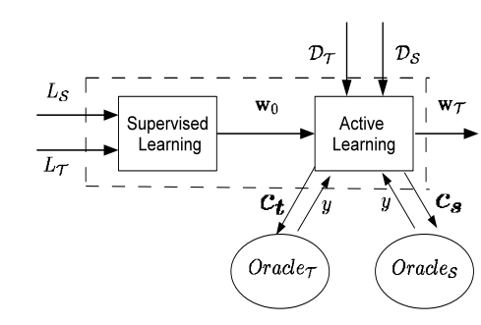


성능 향상을 위한 아이디어
Online Learning
실시간으로 추가되는 데이터에 대한 모델 업데이트
First-order, Cost Sensitive Online Learning 등
실시간 처리
실시간 DGA 탐지를 위해 분산 처리 스트리밍(streaming) 플랫폼 사용
낮은 지연시간
Apache Spark Streaming, Storm, Flink

